Slide 1

浙江大学硕士学位论文答辩
基于机器学习的固态硬盘
故障预测与寿命提升方法研究
答辩人：龙泳江
导师：苏中根教授
学院：工程师学院
专业：数据科学与工程 · 2023 级
Notes:
各位专家好，我是龙泳江，我的导师是苏中根教授，我来自工程师学院的数据科学与工程专业。
我的学位论文题目是《基于机器学习的固态硬盘故障预测与寿命提升方法研究》。
感谢各位在百忙之中来参加我的答辩。

Slide 2
报告围绕盘级预测、块级优化、系统落地三个核心问题展开
● 研究背景与问题提出
● 盘级故障预测：如何提前 30 天、低误报地检出 SSD 故障？
◦ 基于近端突变标注与异构集成，F_{0.5} 目标 ≥ 0.9
● 块级寿命优化：如何差异化利用闪存耐久，提升累计写入量？
◦ 基于早期 FBC 特征集成分类，写入量提升目标 ≥ 15%
● 原型系统落地：如何把算法打通成完整的预警处置闭环？
◦ Vue3 + Java + Python，数据接入→预警→处置全流程
2
Notes:
接下来是答辩的具体内容。
报告围绕盘级预测、块级优化、系统落地三个核心问题展开。
第一，盘级故障预测——如何提前 30 天、低误报地检出 SSD 故障？目标是在检出能力持平的前提下显著降低误报率。
第二，块级寿命优化——SSD 内部有很多块，每个块的使用耐久不一样，我们怎样充分利用它们的寿命？通过区分强弱块来提升整体写入量。
第三，原型系统落地——如何把算法打通成完整的预警处置闭环？

Slide 3
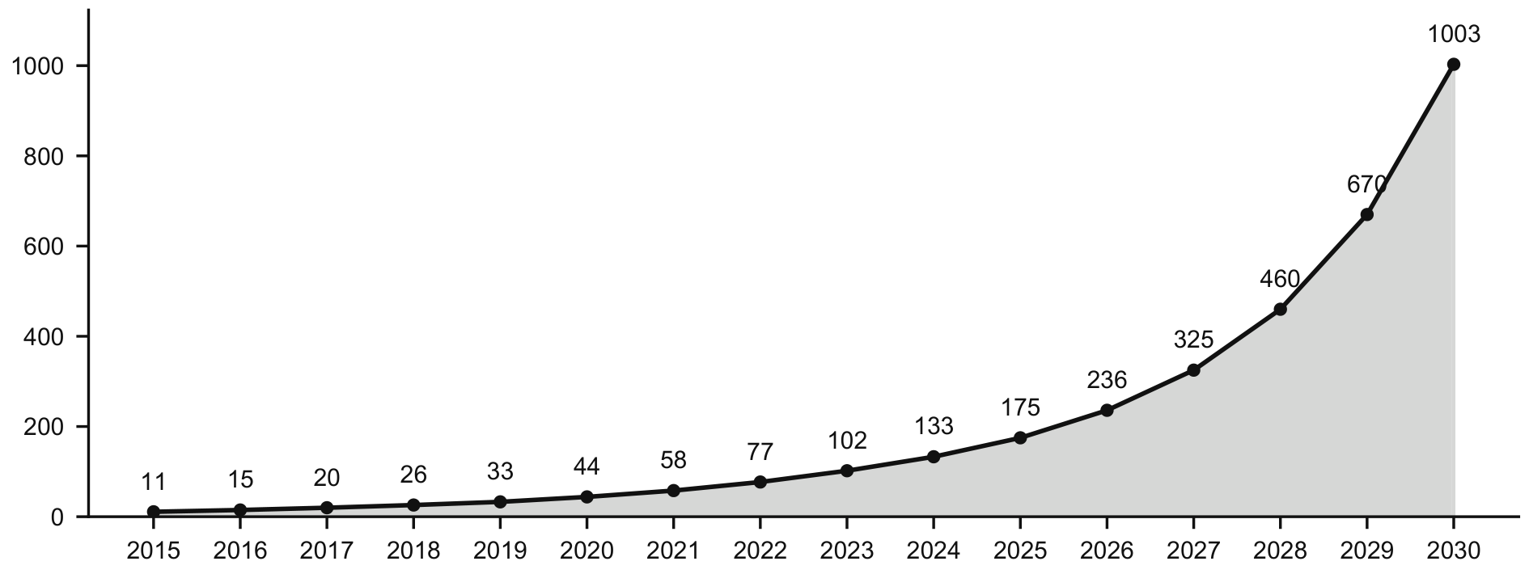
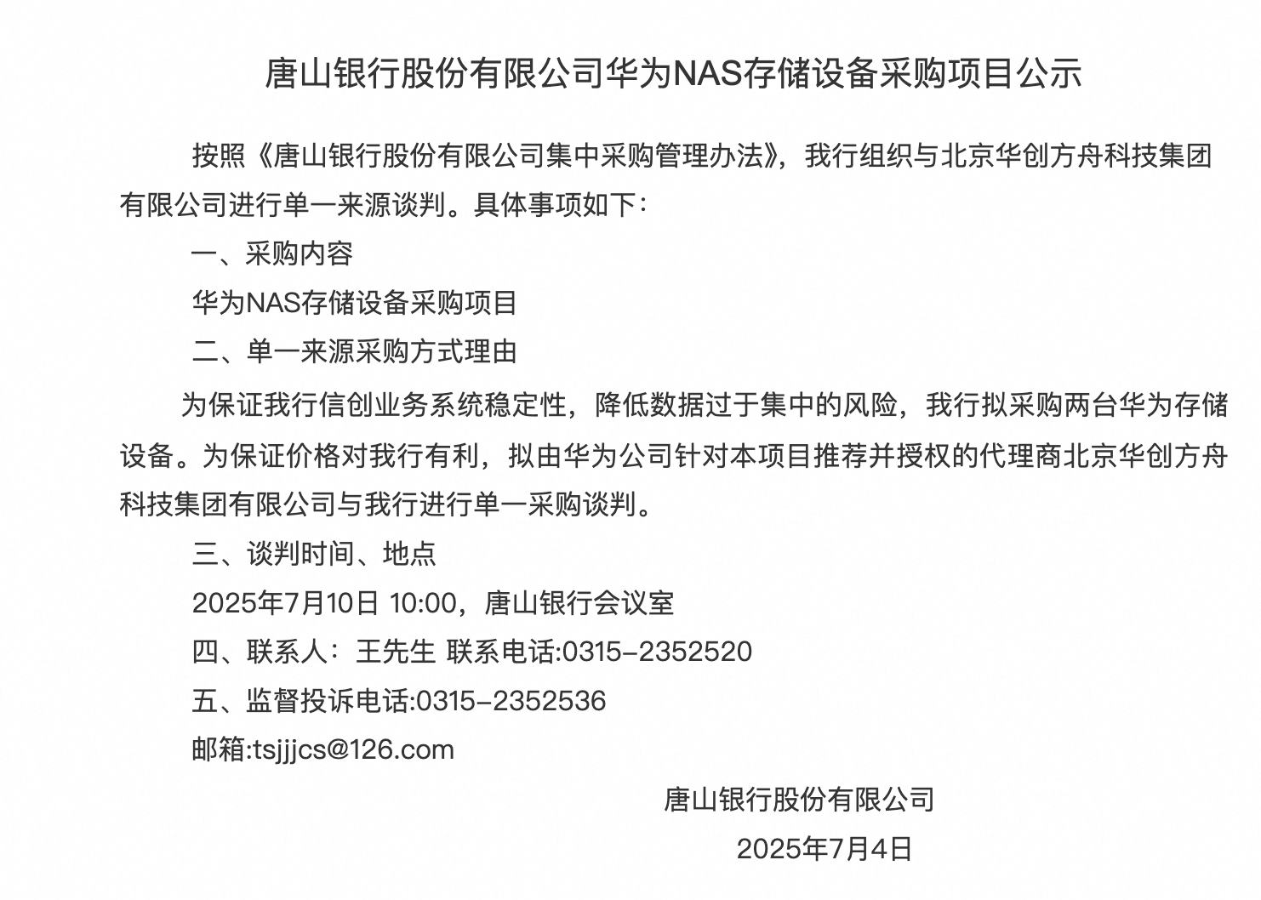

全球数据中心存储规模持续扩张，SSD 故障致巨额损失
分析要点
● 全球数据中心突破 11800 座，2030 年数据量预计超 1000 ZB
● SSD 年化故障率约 2.5%，故障致业务中断与数据不可逆丢失
● 被动容灾消耗大，主动预警才是降本关键
全球数据中心存储规模增长趋势
一银行业务中断：紧急采购存储
数据中心企业级 SSD 机柜
数据来源: IDC/Cloudscene 2024
3
Notes:
首先介绍一下背景。
请看右侧的全球数据存储规模增长趋势图。截至 2024 年，全球数据中心已经突破 11800 座，到 2030 年数据量预计超过 1000 ZB。
SSD 作为数据中心的重要存储设备，承担着越来越大的份额，但年化故障率大约 2.5%。看起来不高，可乘以万盘规模的基数，每次故障都可能造成业务中断和数据不可逆丢失。
左下角就是一个真实案例——唐山银行因为核心存储故障，紧急采购了华为 NAS 设备做替换。虽然数据可以恢复，但业务中断本身就是损失。
被动容灾消耗很大，主动预警才是降本的关键。

Slide 4
盘级预测与块级寿命管理两条主线已有丰富积累，但各有缺口
盘级故障预测代表性工作
● Xu+21 [阿里] GBDT/RF 通用基线，开源 9.3 万盘 SMART 数据集
● Zhang+23 MVT-RF [腾讯] 多视图多任务随机森林，最强 F_{0.5} 基线
● Koh+24 TCAN [腾讯] LSTM+交叉注意力网络，68% TPR / 70% F1
● Zhang+24 MSFRD [字节] 突变相似度+半监督 Informer，61% F_{0.5}
● Chen+22 [阿里] Precision 优先多树投票，100% Precision / 21% TPR
块级寿命管理代表性工作
● 传统方案：统一 PE 阈值全局管控，不区分块间耐久差异
● FBC 特征驱动块寿命预测：已有实验室验证，但缺工程闭环
● 自适应磨损均衡：控制器层面已有探索，但无 预测→调度 联动
● 缺口：缺乏从早期分类到差异化擦写的完整策略测算与验证
4
Notes:
现在就是目前的一些工作。
盘级故障预测这条线，右边列了代表性工作。
简单说，现有方法主要有两类：树模型集成和深度时序网络，已经在阿里云、腾讯等公开数据集上做了验证，但各自都有局限。
块级寿命管理这条线，目前还很少有人做数据驱动的预测。
传统方案就是厂商给一个统一的 PE 阈值，超过这个值就认为块不可用了。这种做法简单，但不区分块间差异。

Slide 5
现有方法在近端突变建模与块间差异利用上存在不足
盘级故障预测不足
● 长窗特征稀释近端突变信号，标签噪声混入静默段
● 多数方法 F_{0.5} 未达 0.9，最强基线 MVT-RF 的 FPR=4.53×10⁻⁵
● 大规模部署下 FPR 偏高致虚假告警，每次误报即一次换盘操作
● 数据中心万盘规模下，FPR 每降 10⁻⁵ 即减少约 1 次/万次假阳性
块粒度寿命管理不足
● 统一 PE 阈值致弱块过早淘汰、强块耐久余量被浪费
● 仅限健康度/寿命预测建模，缺乏预测→调度工程闭环
● 未测算差异化 PE 策略的实际收益
5
Notes:
现在研究的不足，就是我们尝试解决的问题。
盘级预测的不足集中在三点。
第一，现有方法动辄使用数百天甚至 256 天的长窗口特征，稀释了近端突变信号，标签噪声混入了静默段。
第二，即使最强基线 MVT-RF 达到了 F₀.₅=0.919，FPR 仍有 4.53 乘以 10 的负 5 次方。
第三，数据中心盘多了以后虚假告警是大量的，人工根本处理不过来。一般就会配规则自动下线，机器下线了人工不会再复核。所以每一次误报就是一次真实的换盘，都是工时开销。FPR 每降一个 10 的负 5 次方，就减少约 1 次每万次的假阳性。
块级寿命管理的不足主要是：统一 PE 阈值让弱块过早淘汰、强块耐久余量被浪费，而且缺乏从预测到调度再到验证的完整闭环。

Slide 6
本文目标：F_{0.5}≥0.9 低误报预警 写入量提升≥15% + 原型闭环
● F_{0.5} ≥ 0.9，30 天预测窗口内低误报预警
◦ 30 天为建模窗口长度，实际主力检出集中在故障前 1-2 天
◦ 核心主线：低误报约束贯穿盘级 FPR 控制与块级误判率控制
● 差异化 PE 使累计写入量提升 ≥ 15%
◦ 基于强/弱块分类的差异化擦写上限策略
● 原型软件打通全闭环
◦ 数据接入—模型预警—人工处置—数据沉淀完整闭环
6
Notes:
针对这些不足，本文确立了三条目标：
第一，在 30 天预测窗口内实现低误报预警，FPR 显著低于最强基线。
第二，差异化 PE 提升整体写入量。
第三，原型软件打通全闭环。
贯穿全文的核心主线是——低误报约束同时贯穿盘级 FPR 控制和块级误判率控制。

Slide 7
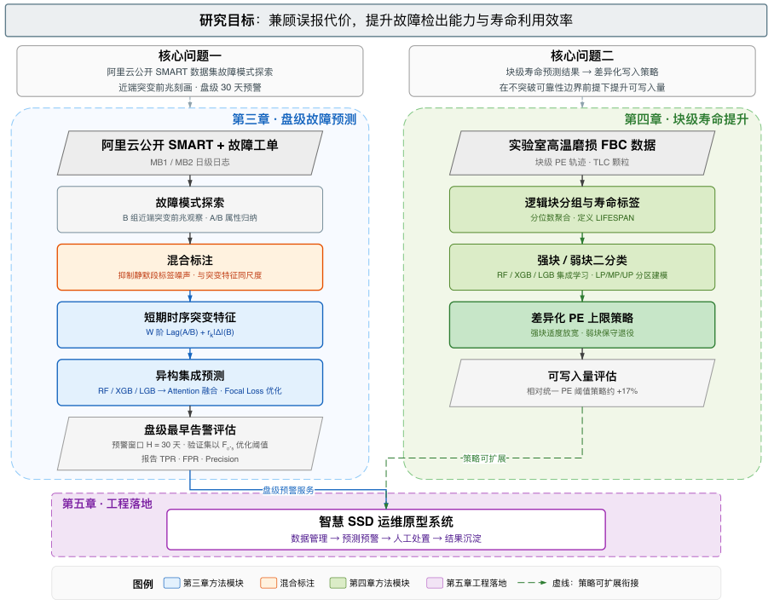
三章递进：盘级预测 → 块级优化 → 系统落地形成数据驱动闭环
研究框架：三章递进，数据驱动闭环
第三章做盘级预测 → 第四章下沉到块级 → 第五章集成进运维软件
7
Notes:
这里是整体框架。
请看图中三段式架构。
第三章做盘级预测，核心是混合标注加突变特征配合异构集成。
第四章下沉到块级，用早期 FBC 特征做集成分类后实施差异化 PE。
第五章把算法集成进运维软件，形成完整的数据驱动闭环。
三章层层递进，从预测到优化到落地。

Slide 8
技术基础
NAND 闪存退化机理 · SMART 监测数据 · 集成学习方法
Notes:
下面进入技术基础部分。

Slide 9
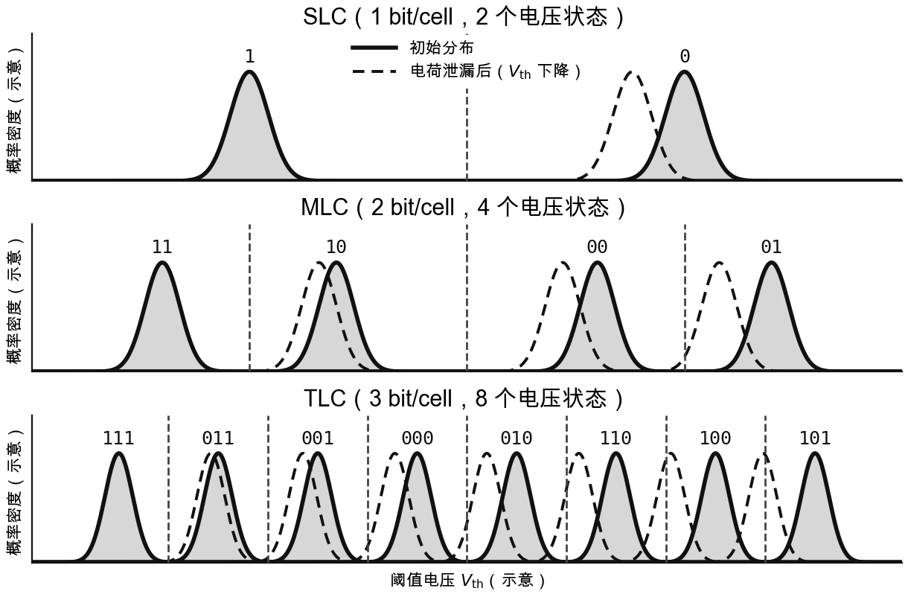
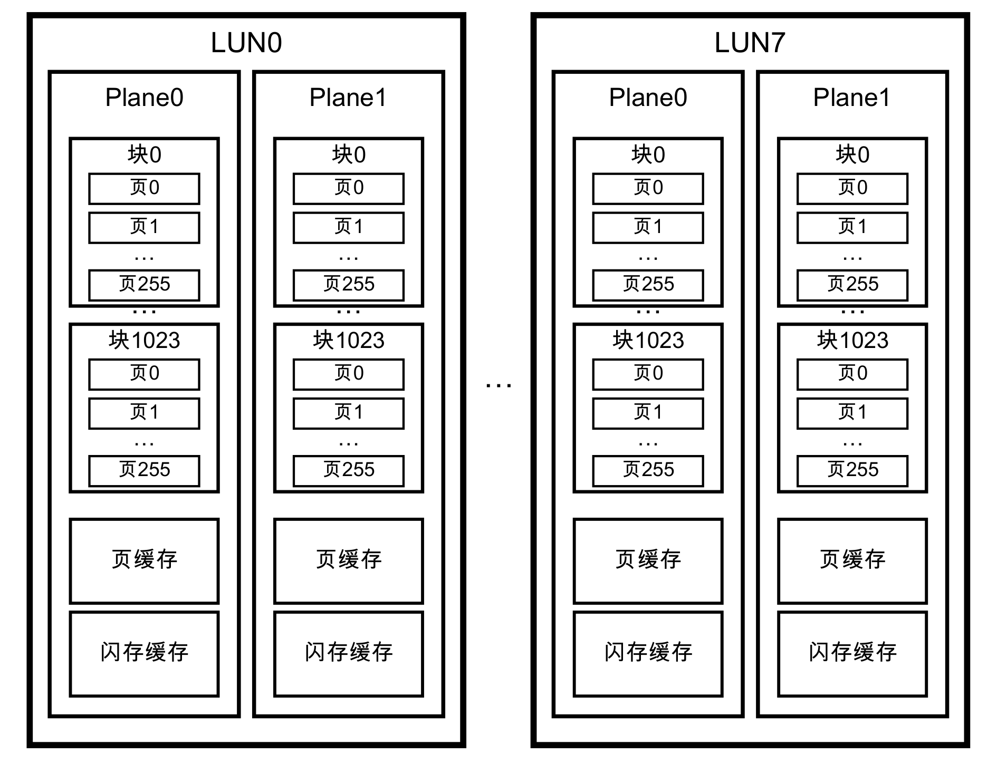
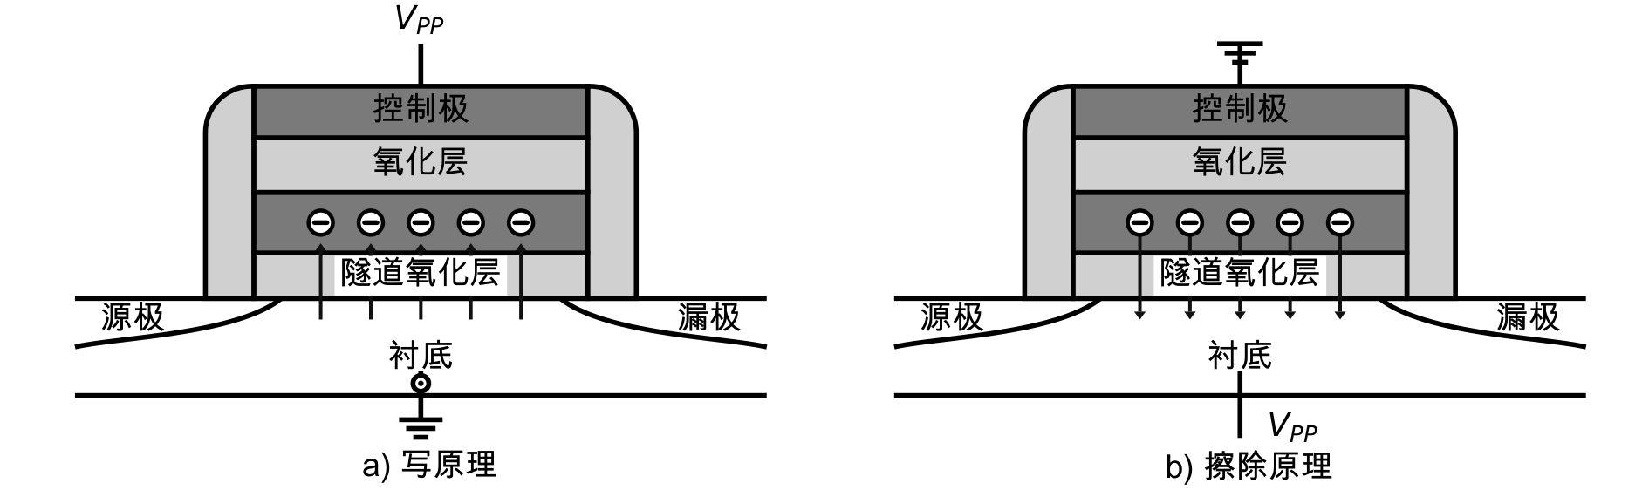
电荷泄漏致阈值电压下降，TLC 状态间距最窄最先越界
分析要点
● 编程向浮栅注入电子抬高阈值电压，擦除反之
● 长期静置电荷经隧道氧化层泄漏，阈值电压下降
● P/E 老化致界面陷阱增多、电压窗口变窄
● TLC 状态间距最窄，相同漂移下最先越界
● FBC 超 LDPC 纠错上限即标记坏块，冗余有限
电荷泄漏后阈值电压分布左移
浮栅 MOSFET 写 / 擦原理
NAND 分层结构：LUN / Plane / Block / Page
9
Notes:
先来讲一下涉及到的技术基础，首先为什么会发生故障。
先做一个直观的类比——SSD 存数据就像用铅笔在纸上写字，写多了擦、擦了写，纸面会越来越粗糙，最终写不上字。
物理上，这个"写字"是怎么实现的呢？
请看右图。闪存内部有一个很小的氧化层结构，氧化层之间像一个小仓库，用来困住电子。
有电子的时候电压高，没电子的时候电压低——我们就用这两种状态来编码 0 和 1。
如果说电压分布有两个峰，那就是两种状态、存 1 个比特就是 SLC；四个峰就是四种状态、两个比特就是 MLC；八个峰就是八种状态、三个比特就是 TLC。
但问题来了：存得越多，电压状态就越挤，对偏移也就越敏感。
随着使用，氧化隧道层会磨损老化，对电子的捕捉能力下降，电压就会泄露、发生偏移。原来读到的一个电压状态可能就不准了——原来读 100 可能实际上变成了 101，因此就产生了错误比特（FBC）。
TLC 状态更密，同样的偏移量更容易读错。
SSD 本身有纠错机制，但如果一个块的错误比特超过了纠错能力的上限，这个块就彻底报废了。

Slide 10
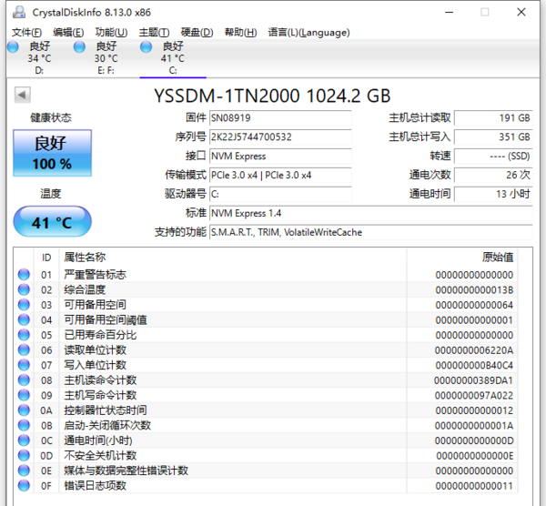
SMART 提供通用监测字段，但缺失芯片级 FBC
分析要点
● NVMe 健康日志仅 15 项通用字段，ID 01–0F 固定编号
● 运行状态：综合温度 41℃、通电时间、启动-关闭循环次数
● 磨损相关：已用寿命百分比、可用备用空间及其阈值
● 读写量记为单元计数，原始值为十六进制需按规范解码
● 媒体与数据完整性错误计数为全盘聚合值，定位不到块级 FBC
CrystalDiskInfo 8.13 读取某 1 TB NVMe SSD 的 SMART 健康日志
10
CrystalDiskInfo SMART 健康日志
Notes:
错误比特产生之后，固态盘不可能什么都不做，会在软件层做容错。比如用 LDPC 校验码来编码——添加额外的校验位，读出来有一定数量的比特错了，可以通过校验码校验回来。超过容错上限就无法复原了。
这些软件容错方案会产生通用的监控指标，就是 SMART 指标，比如温度、备用块数量、通电时间。第三章用的就是 SMART 指标作为特征。
第四章则不同——直接用错误比特本身来建模，预测块的寿命。

Slide 11
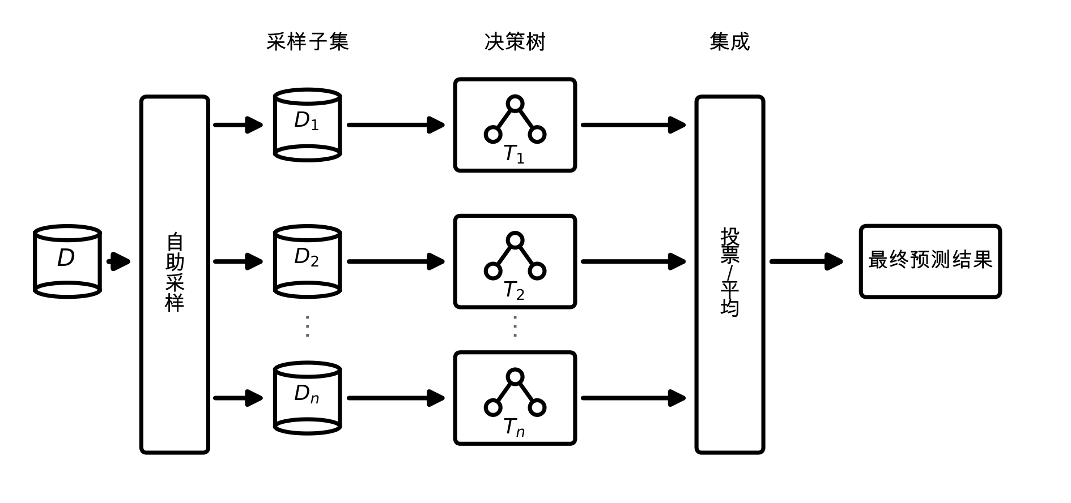
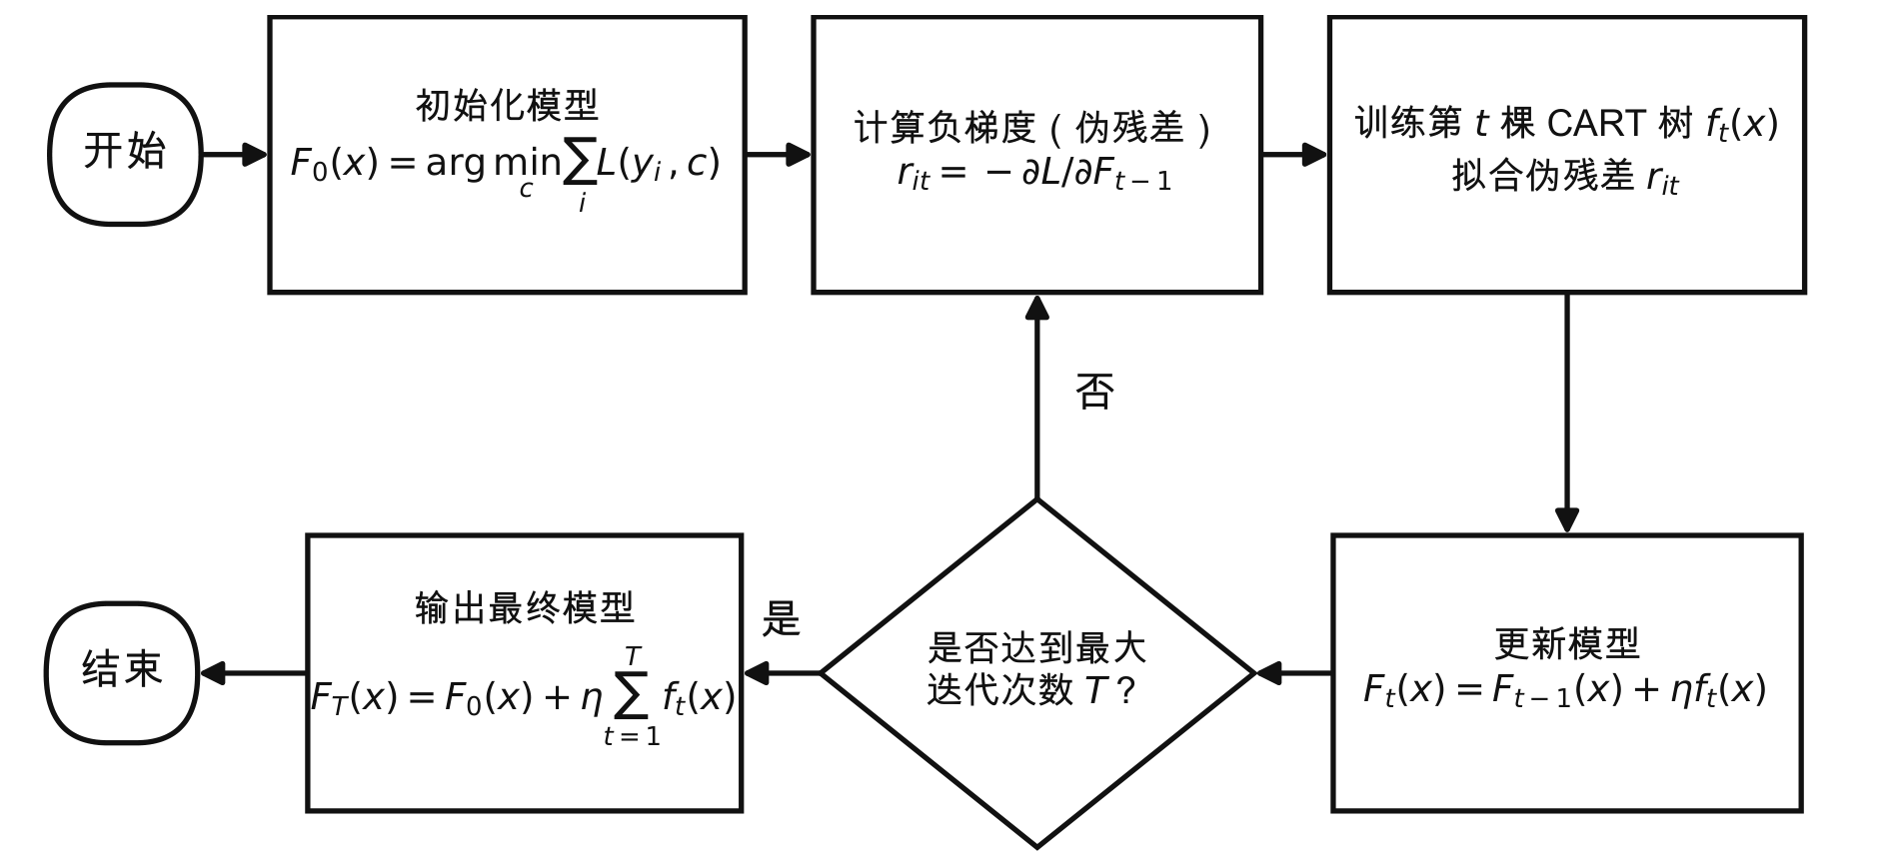
Bagging 降方差、Boosting 降偏差，异构集成互补
Bagging 并行集成示意图
Boosting 串行集成示意图
随机森林（Bagging）
● 自助采样叠加特征随机，多树平均降低方差
● 对噪声与异常样本鲁棒
GBDT / XGBoost / LightGBM（Boosting）
● 逐轮拟合残差降低偏差
● XGBoost 引入二阶泰勒展开与显式正则化，抑制过拟合
● 输出特征重要性，支撑关键指标筛选与可解释分析
11
Notes:
前面是特征的来源，右边是我们使用的建模技术。
本文选用三种异构模型做互补。
左边是随机森林——同一份数据用不同子集训练多棵树，最后投票表决，单个模型的偏差互相抵消，结果更稳定。
右边是 Boosting 系列——XGBoost 和 LightGBM，它们每一轮都在修正上一轮犯过的错，逐步提升精度。
三者各有所长，随机森林稳、Boosting 精度高，异构集成实现互补。
至于为什么不用深度学习——我们的正负样本比例大约是 1 比 700 到 1 比 1000，深度学习在这种极端不平衡下梯度全被健康样本主导，训练出来的模型只会判健康。
树模型基于特征分裂，天然对样本比例不敏感，在这个场景下更稳。

Slide 12
第三章：盘级故障预测
混合标注 + 突变特征 + 异构集成 — 提升检出率、降低误报率
Notes:
前面的背景和技术都讲清楚了，进入第三章，盘级故障预测。

Slide 13
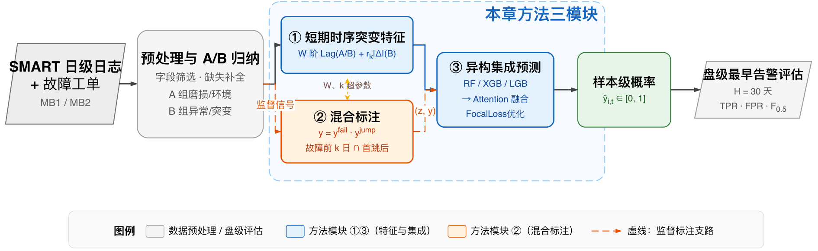
总体流程：预处理→突变特征→混合标注→异构集成→盘级评估
● SMART 日级日志经预处理与 A/B 归纳后分三路并行处理
● 混合标注提供降噪监督信号，特征层提供突变刻画
● 最终输出样本级概率，聚合为盘级最早告警评估
本章方法三模块：①短期时序突变特征 ②混合标注 ③异构集成预测
13
Notes:
请看这张总体流程图。SMART 日级日志经过预处理和 A/B 归纳后分三路并行处理。
第一路是混合标注模块，提供降噪后的监督信号。
第二路是突变特征构造，捕捉故障近端的短期跳变。
第三路是异构集成预测，RF、XGBoost、LightGBM 三路并行后经 Attention 融合。
最终输出样本级故障概率，聚合为盘级最早告警评估。

Slide 14
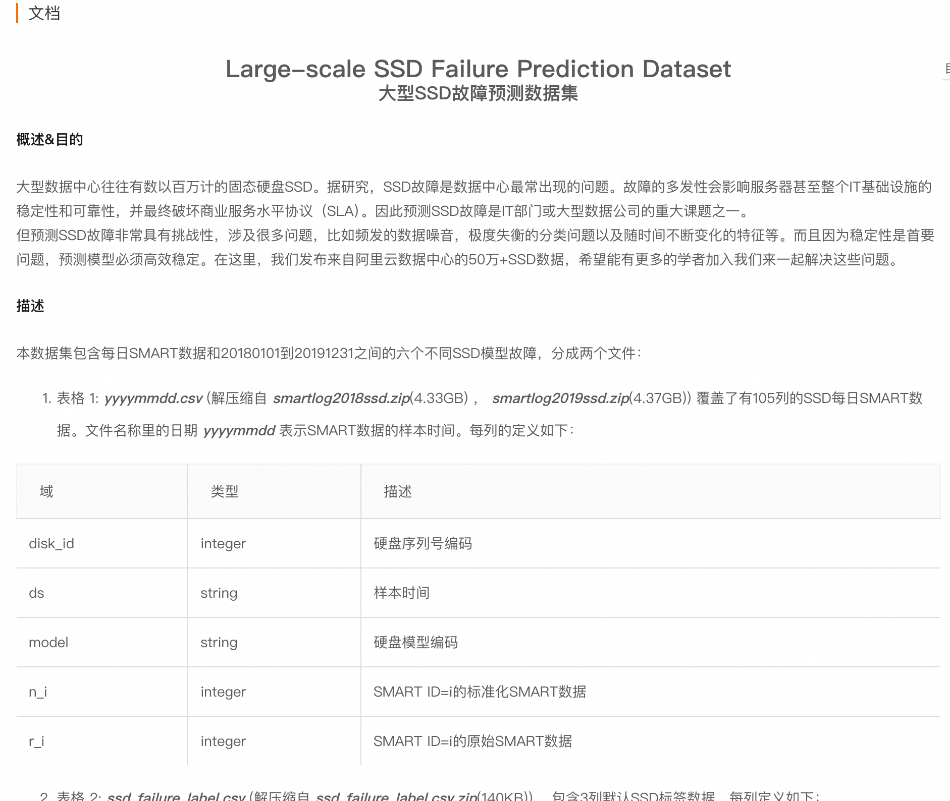
阿里云公开 SMART 数据集：5 座数据中心、9.3 万块 MLC-SSD 两年日志
分析要点
● 阿里云五座数据中心，2018.1–2019.12 日级 SMART 日志
● MB1/MB2 均为 MLC-SSD，合计 9.3 万盘、2411 块故障盘
● MB1 故障率 2.52%、MB2 仅 0.71%，构成高/低信噪比对照
● 102 列 SMART 经空值/零方差/Spearman 冗余三步筛选，保留 20/19 列
● 日历缺失：99% 盘有中断，63%–66% 属轻度可前向填充
天池数据集 MB1/MB2 概览
14
Notes:
这是我们使用的数据。
实验使用阿里云公开的 SMART 数据集，涵盖五座数据中心、2018 年 1 月到 2019 年 12 月的日级日志。
原始数据合计 9.3 万块盘，经过清洗后保留约 8 万块。移除了前五个月故障极少且第六个月异常激增的非稳态时段，也移除了观测期过短的盘。
MB1 和 MB2 均为 MLC-SSD，故障率构成高、低信噪比对照。
102 列 SMART 属性经过空值过滤、零方差剔除和 Spearman 冗余筛选三步，保留了核心特征。

Slide 15
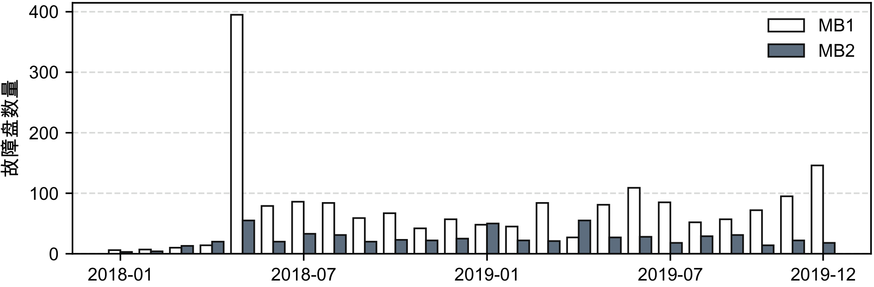
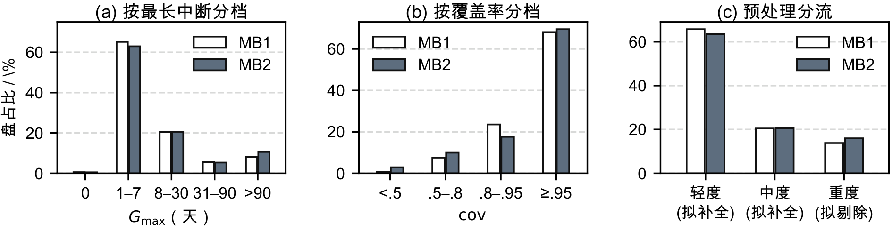
MB1/MB2 故障分布与 SMART 数据缺失模式分析
SMART 缺失模式分布
MB1/MB2 月度故障计数
月度故障分布
● MB1 故障高峰集中在 2018 年中与 2019 年末
● MB2 故障率更低且分布更均匀
SMART 数据缺失模式
● 部分 SMART 属性存在系统性缺失，影响特征构造策略
● 缺失分布非随机，需在预处理阶段针对性补全
15
Notes:
这里就是它的故障分布和缺失模式。
左图是 MB1 和 MB2 的月度故障计数。MB1 的故障高峰集中在 2018 年中和 2019 年末，MB2 故障率更低但分布更均匀。
右图展示了 SMART 数据的缺失模式。可以看到部分 SMART 属性存在系统性缺失，这不是随机丢失的，因此在预处理阶段需要针对性地补全，否则会引入偏差。

Slide 16
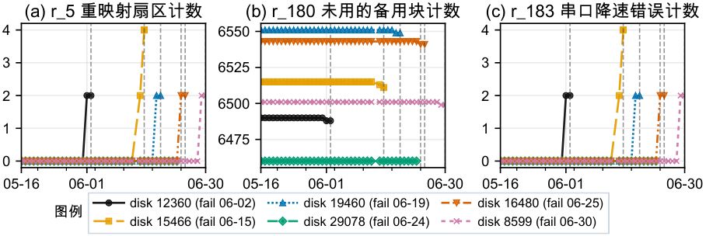
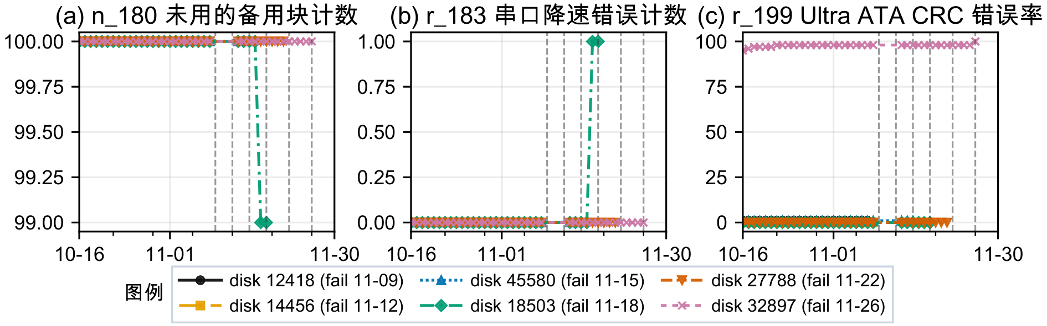
B 组属性在 MB1/MB2 上均出现故障前突变信号
MB1 B 组属性时序 EDA
MB2 B 组属性时序 EDA
MB1 突变 EDA
● r₁₈₀/r₁₈₃ 故障前 1-3 天阶跃激增
● 6 块故障盘时序均呈一致突变模式
● A 组磨损计数缓慢平稳增长
MB2 突变 EDA
● 低故障率场景下突变信号仍可辨识
● 验证 B 组突变非 MB1 特有现象
● 但低信噪比对模型检出能力构成挑战
16
Notes:
基于清洗完的数据集做了补全之后，在上面做了一个分析。
我们把 SMART 属性按故障相关性分为 A 组和 B 组。简单来说，A 组是一直在缓慢变化的，B 组是平时不动、出错才动的。
B 组是像备用块计数、错误计数这类属性——一般都是零，出了错变成 1，再出错变成 2，单调递增。
这类属性在故障前 1 到 3 天会呈现明显的阶跃式突变。
请看左图 MB1 的六块故障盘，时序曲线都呈现一致的突变模式。A 组磨损计数则是缓慢平稳增长，没有这种近端跳变。
右图 MB2 验证了这个发现——即使在低故障率场景下，突变信号仍然可以辨识。不过低信噪比确实对模型的检出能力构成了挑战。
这一发现表明——长窗口特征可能并非必要，故障信号高度集中在近端 1 到 3 天。

Slide 17
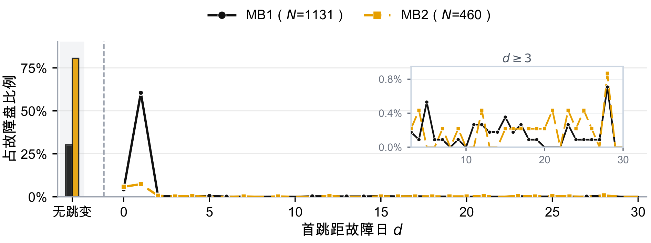
首跳 PMF 峰值在故障前 1 天，为混合标注提供时间锚点
分析要点
● B 组属性首次非零跳变集中在故障前 1–3 天（PMF 峰值 d=1，d≤3 累计 65.7%）
● 首跳时间点为混合标注的正样本下界提供统计依据
● 将正样本限制在短窗 k=2 天与首跳的交集区间
B 组属性首跳 PMF 分布
MB1 子集 B 组属性首次跳变时间 PMF 分布
17
Notes:
对这个跳变做了一个更细的统计。
请看这张 B 组属性首次非零跳变时间的 PMF 分布图。
MB1 的峰值落在故障前 1 天，约占六成；3 天内累计超过六成。
还要注意，约 30% 的故障盘在整个 30 天窗口内完全没有跳变——我们叫它们静默盘。这类盘没有任何软件容错指标的变动，只有开机时间在递增、温度在波动，和健康盘无法区分，是最难检出的。
对有跳变的盘，首跳时间点有重要意义——它为混合标注的正样本下界提供了统计依据。
我们把正样本限制在短窗 k 等于 2 天与首跳的交集区间，从而消除静默段的标签噪声。

Slide 18
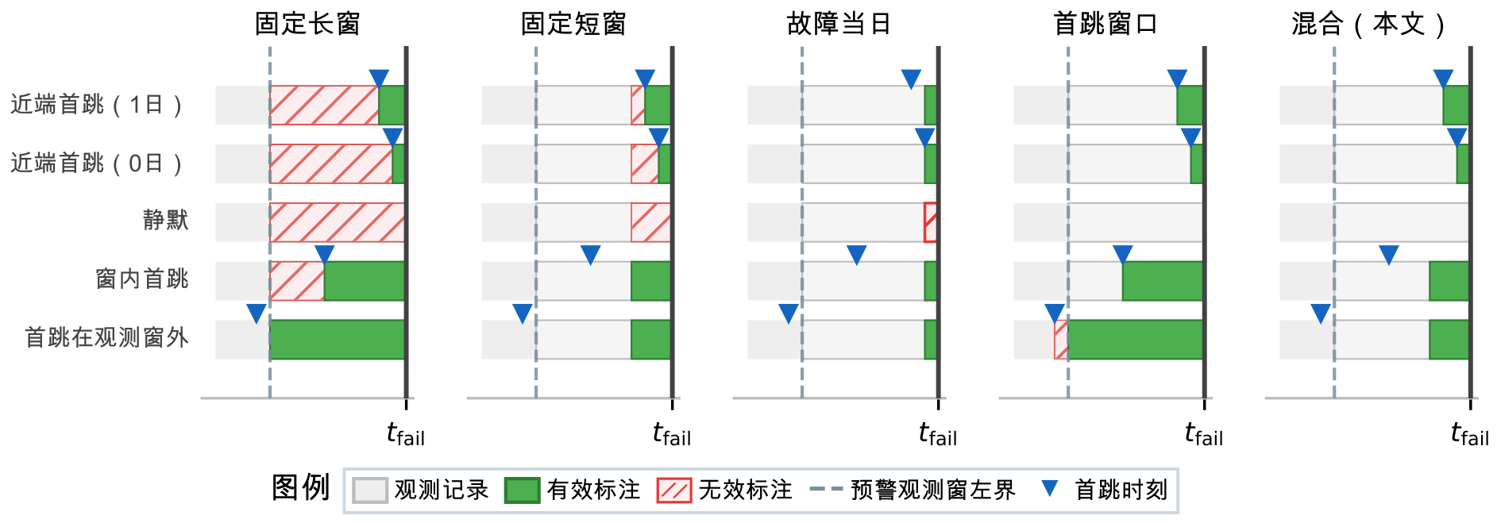
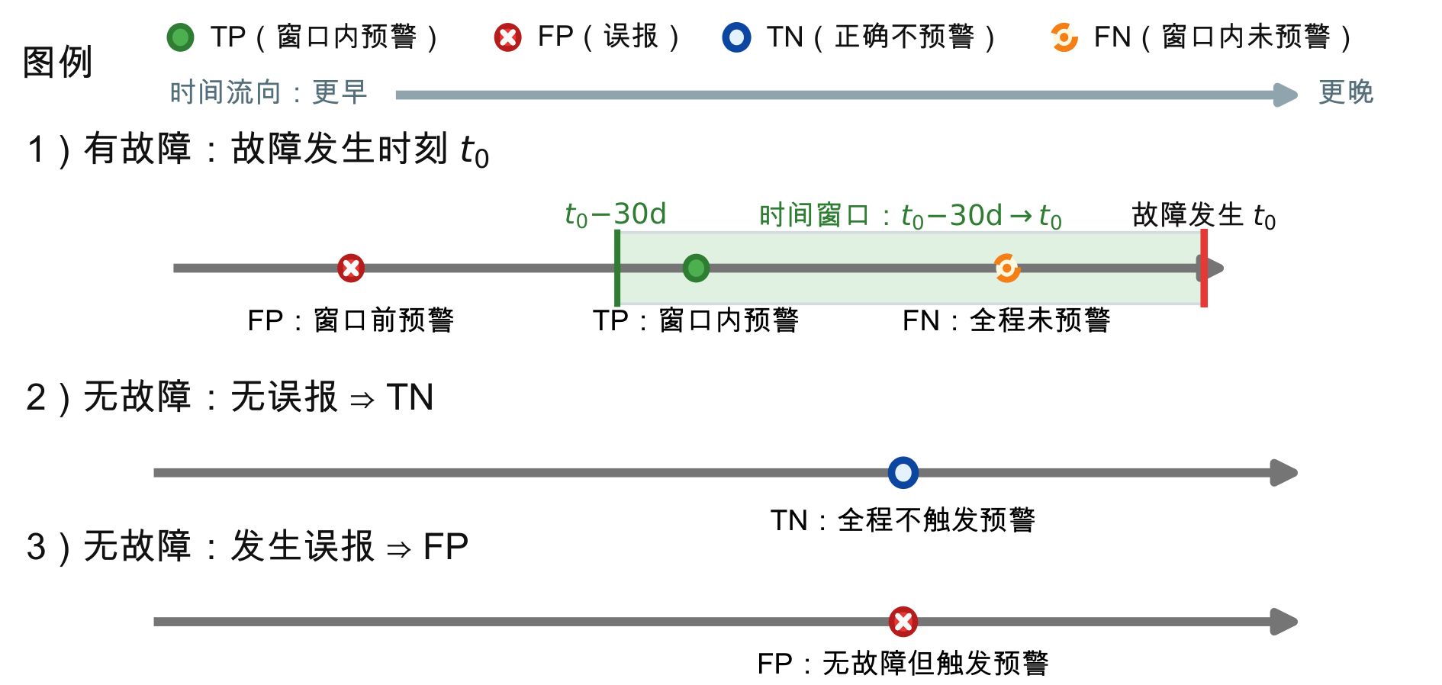
混合标注取短窗与首跳交集，评估按盘级口径统计
标注策略窗口对比
盘级 TP/FP/TN/FN 口径
五种标注策略对比
● 固定长窗稀释近端突变信号，短窗与首跳窗口各有缺陷
● 混合策略取短窗与首跳交集，消除静默段标签噪声
盘级评估口径定义
● TP/FP/TN/FN 按盘级而非样本级统计
● F_{0.5} 赋予 Precision 更高权重，契合低误报约束
18
Notes:
为什么要设计标签策略？因为故障盘从健康到故障有一个变化过程，在突变前它和健康盘其实没什么区别。如果说我们把突变前的阶段也标成故障样本，那就是引入了一个非常大的误差。
如果只用故障当天标注，会丢失前 1 到 2 天的信号；用 3 到 5 天短窗，噪声减少但仍有；用 30 天长窗，突变前与正常无异的部分全标为故障，噪声最大。
所以我们做了一个混合策略——用一个可配置的固定窗口加上跳变时间做交集，同时命中这两个规则的才标记为正样本。

Slide 19
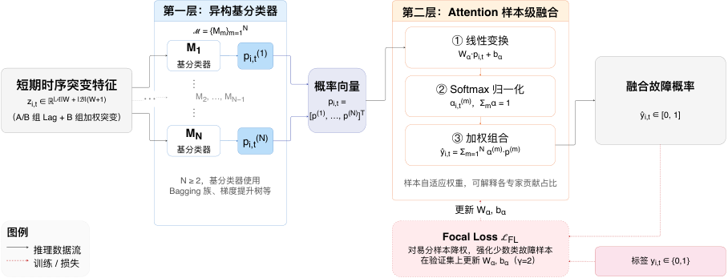
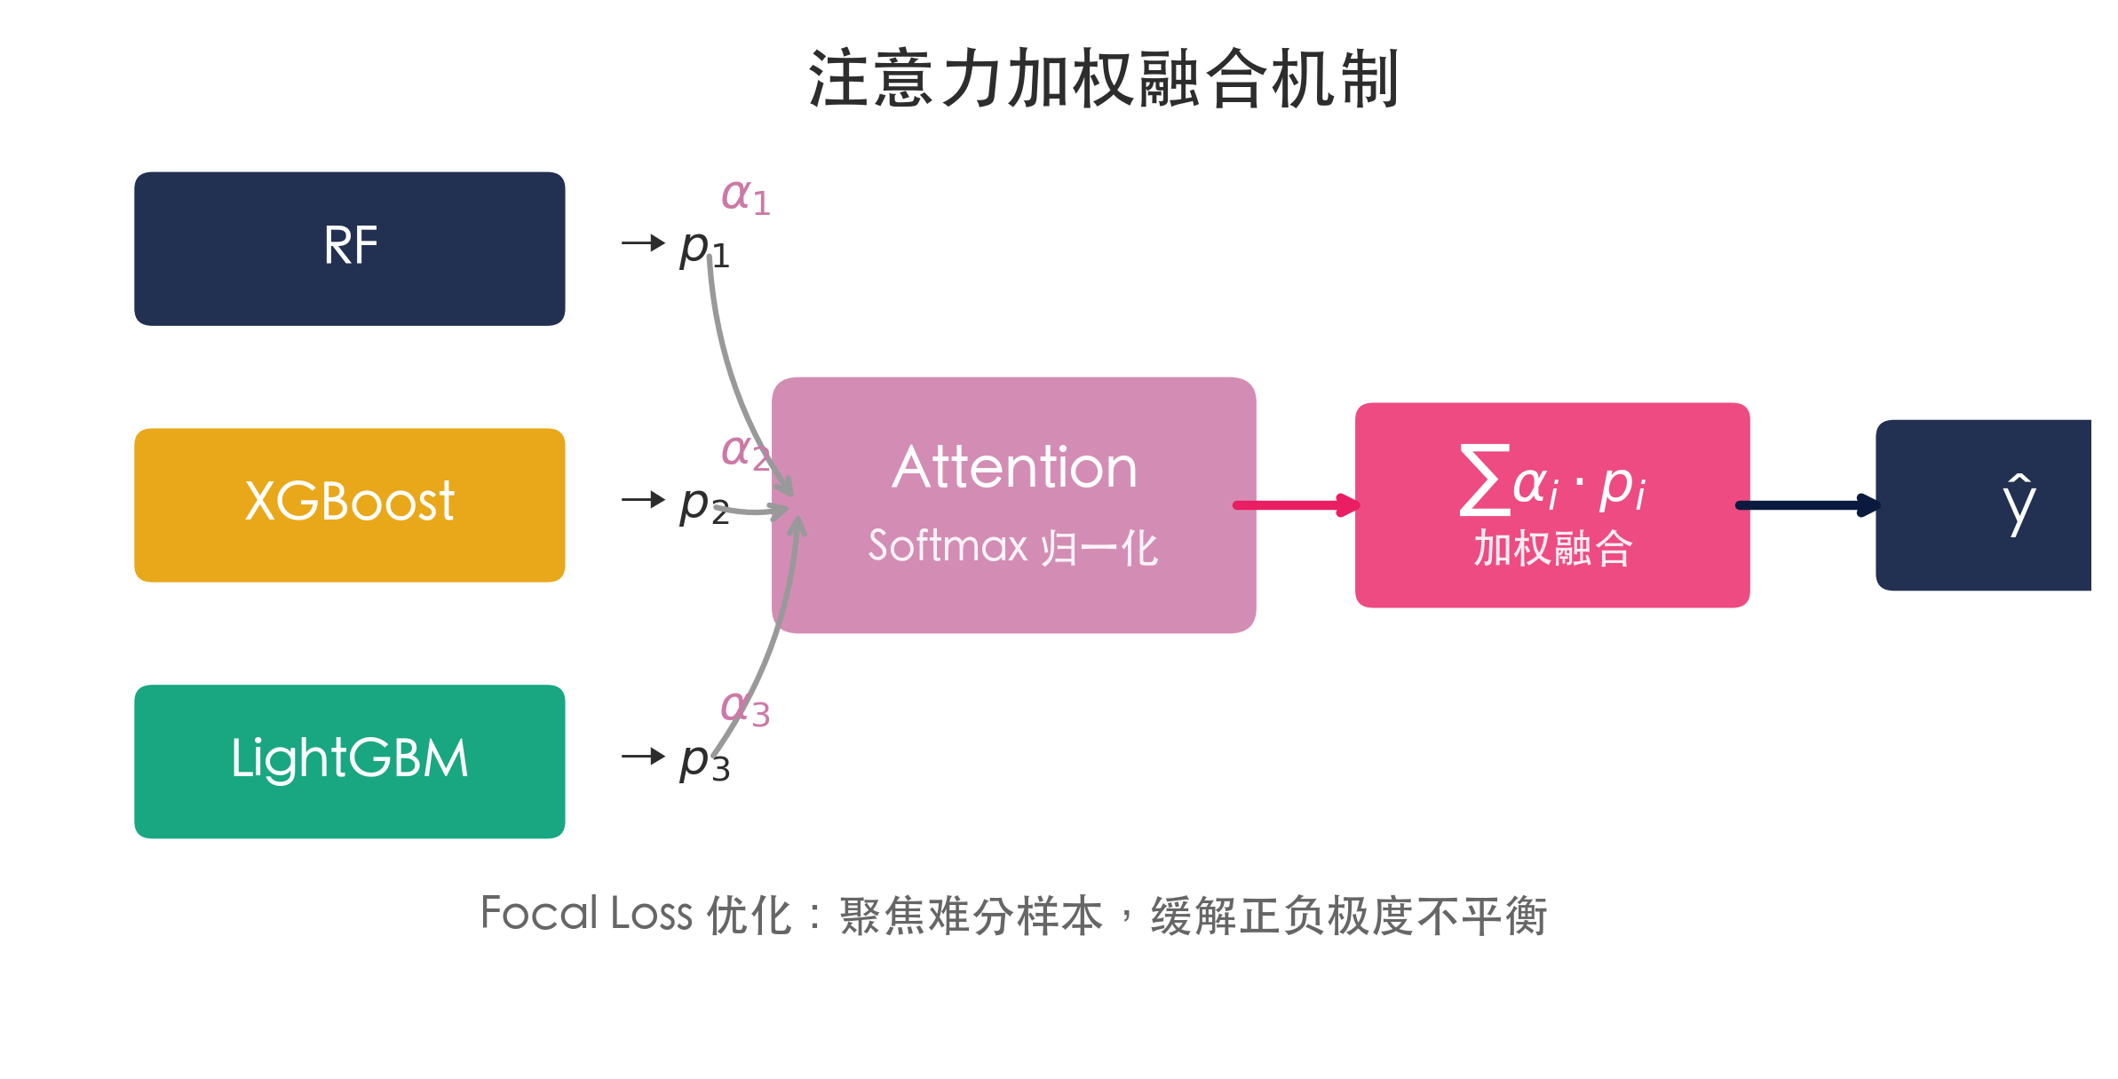
RF/XGBoost/LightGBM 经 Attention 融合，F_{0.5}=0.919
RF/XGB/LGB 异构集成
Attention 权重分配示意
集成模型架构
● RF 稳定基线，XGB 精度高，LGB 速度快效率好
● Attention 模块对每个样本自适应分配权重，Softmax 归一化
● Focal Loss 缓解正负样本极度失衡
Attention 加权融合
● α₁/α₂/α₃ 经 Softmax 归一化和为 1
● 样本级自适应权重自动学习
● 融合效果优于任意单一模型
19
Notes:
右边就是具体的实现技术。
左图是集成模型架构。RF 提供稳定基线，XGBoost 精度高，LightGBM 速度快效率好。
三路并行输出故障概率后，由 Attention 模块做样本级自适应加权融合。
做集成的原因很直接——单个模型没办法在 MB1 和 MB2 上同时表现不错，集成可以让结果更稳定。
每个样本的权重是自适应学习的，融合效果优于任意单一模型。

Slide 20
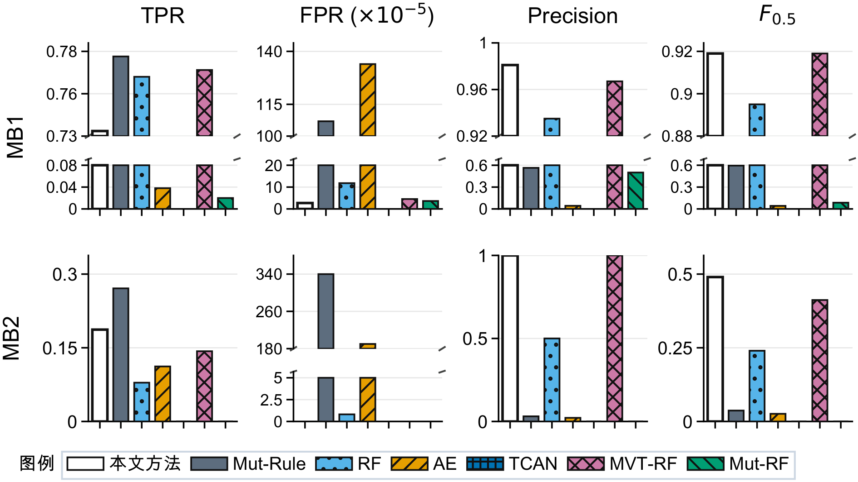
F_{0.5}=0.919 并列最优，FPR 降低 40%，Precision=0.981
分析要点
● F_{0.5}=0.919，与最强基线 MVT-RF 并列最优
● FPR: 2.71×10⁻⁵ vs MVT-RF 4.53×10⁻⁵，FPR 下降 40%
● Precision: 0.981 vs MVT-RF 0.967，高出 1.4 个百分点
● 万盘集群中每十万次预测减少约 1.8 次假阳性换盘
七种方法三轮平均对比
7 种方法三轮平均，F_{0.5} 加权 F-score
20
Notes:
这个就是评估的结果。
请看图中七种方法的三轮平均对比。本文方法 F₀.₅ 为 0.919，与最强基线 MVT-RF 并列最优。
但关键差异在误报率——我们的 FPR 是 2.71 乘以 10 的负 5 次方，MVT-RF 是 4.53 乘以 10 的负 5 次方，FPR 下降了 40%。
虽然说 F₀.₅ 分数一样，但我们也是给不同团队提供了一种不同的工程方案——同等检出能力下误报更少。

Slide 21
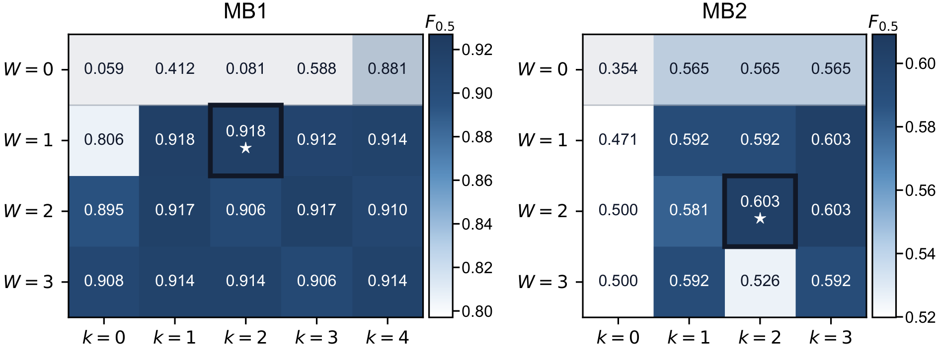
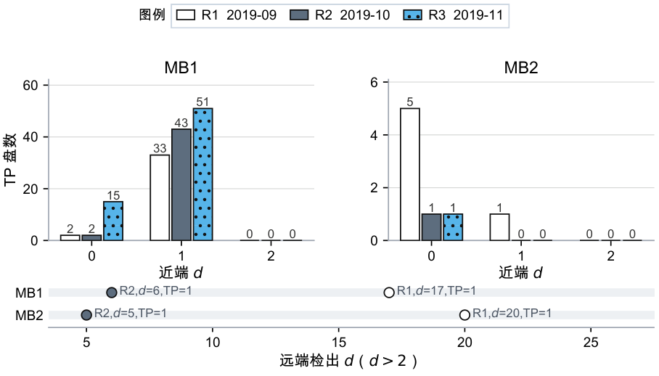
MB1 最优 (W=1, k=2)，TP 提前量集中在故障前 1 天
W-k 超参灵敏度热力图
测试集 TP 提前天数分布
W-k 超参灵敏度
● MB1 峰值 F_{0.5}=0.918 落在 (W=1, k=2)，MB2 落在 (2, 2)
● W≥1 区域整体维持高位，性能对超参扰动不敏感
TP 预警提前量分布
● 提前量中位数 1 天，148 块 TP 中 146 块在 d≤1 检出
● 告警紧贴故障日，误报低但数据迁移窗口有限
21
Notes:
这里是参数选择和它的变化。
左图是 W-k 超参灵敏度热力图。MB1 峰值落在 W 等于 1、k 等于 2 的组合，MB2 落在 2 和 2。
可以看到 W 大于等于 1 的区域整体维持高位，性能对超参扰动不敏感，说明方法鲁棒性较好。
右图是 TP 预警提前量分布。这里要补充一点：30 天是建模窗口长度，实际主力检出集中在故障前 1 天以内，绝大多数 TP 都在这个范围内。
告警紧贴故障日，误报很低，但留给数据迁移的时间窗口也有限。

Slide 22
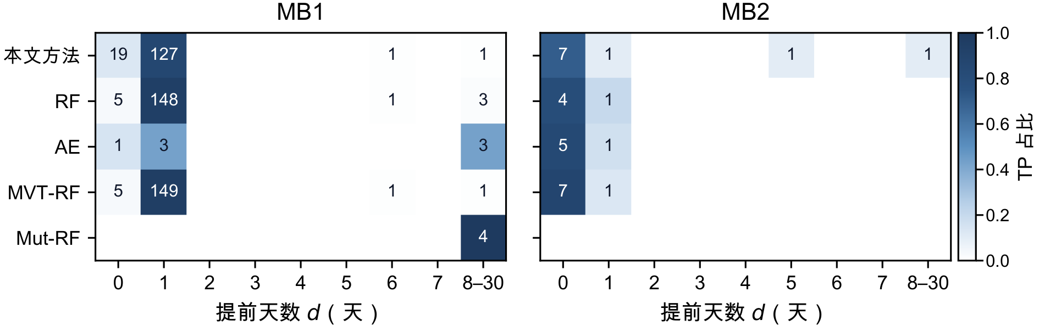
分轮分方法 TP 提前量热力图揭示检出集中在近端
分析要点
● R3 检出最多，d=1 天共 51 盘
● 三轮 TP 合计 148 盘（测试集故障盘共 224 块）
● 检出盘提前量高度集中在 d≤1 天，与混合标注短窗策略一致
● 告警紧贴故障日，误报极低，留给数据迁移的时间窗口有限
分轮分方法 TP 提前天数热力图
测试集分轮分方法 TP 预警提前天数热力图
22
Notes:
然后看一下所有方法的分布，其实都集中在故障前几天。
这张热力图按轮次和方法细分了 TP 检出分布。
检出盘的提前量高度集中在故障前 1 天以内。
其实大部分方法也都集中在靠近故障的几天里面，这恰恰说明——长窗口可能并不需要那么长。

Slide 23
第三章小结：混合标注+突变特征+异构集成三层衔接
● 混合标注 + 突变特征 + 异构集成三层衔接方案
◦ 近端突变标注消除长窗稀释，B 组 r_{k}|Δ| 捕捉 1-3 天突变信号
● MB1: F_{0.5}=0.919 与最强基线并列最优，FPR 降低 40%
◦ 更低 FPR、更高 Precision，契合运维低误报约束
● 消融实验全面验证各组件有效性
◦ 标注策略、突变特征、集成模型各自贡献均可量化
● 适用边界：仅在阿里云 MLC-SSD 子集上验证，跨型号泛化待考
23
Notes:
这就是第三章的一个小结。
第三章提出了混合标注加突变特征加异构集成的三层衔接方案。
近端突变标注消除了长窗稀释，B 组 r_k|Δ| 捕捉了 1 到 3 天的突变信号。
MB1 上 F₀.₅ 达到 0.919，与最强基线并列最优，FPR 降低了 40%，Precision 更高——契合运维低误报约束。
消融实验全面验证了标注策略、突变特征和集成模型各自的有效贡献。
需要坦诚说明的是，这套方案仅在阿里云 MLC-SSD 子集上做了验证，跨型号泛化能力还有待考察。

Slide 24
第四章：块级寿命优化
FBC 特征驱动强/弱块分类 → 差异化 PE 管控 → 写入量提升约 17%
Notes:
进入第四章，块级寿命优化。

Slide 25
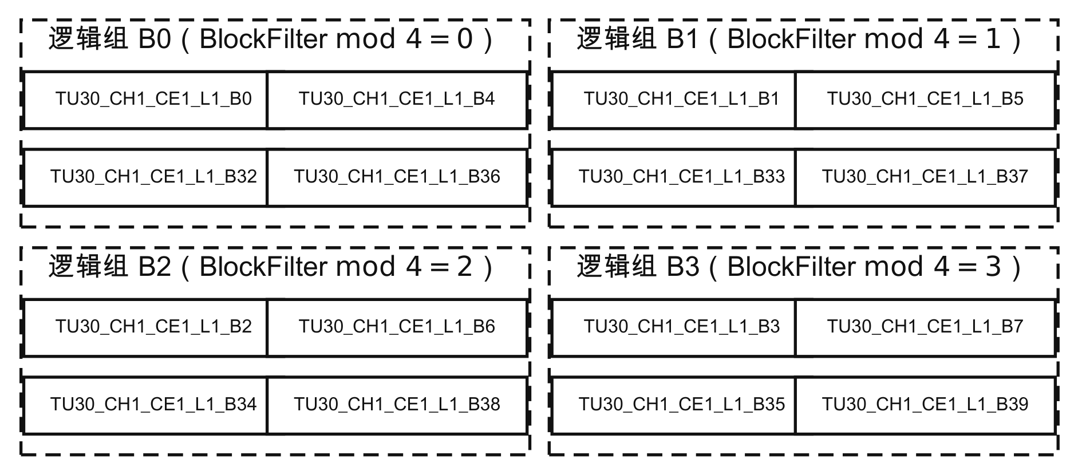
实验室 85°C 加速磨损：256 逻辑块 × 10 PE 档位 FBC 时序
分析要点
● TLC SSD，85°C 高温 + 9:1 快慢磨损模拟实际场景
● 10 个 PE 档位（0–10K），每 Die 取 10 Block 连续区域
● BlockFilter mod 4 分组重建 256 个逻辑块
● 字段：Level / ReadType / PageType / WL / FBC 等
● 256 块中强块 251、弱块仅 5，分布高度不平衡
BlockFilter 分组逻辑示意
块分组逻辑示意
25
Notes:
这个实验是用高温 85 度来模拟实际磨损。
第四章用一块 TLC SSD 在 85°C 高温下做加速磨损实验。
我们不可能去采集单块使用三年五年的整体变化过程，而且既磨损又要同时采集时间维度和使用次数维度的错误比特变化，这两个同时采集不可行。所以利用块编码中物理位置相近的块组成逻辑组，假设它们具有相似的磨损特性，构建出 256 个逻辑块。
观察寿命分布，256 个里面 251 个都能写到 1 万次，剩下 5 块不足 1 万。厂商建议的阈值是 8500。

Slide 26
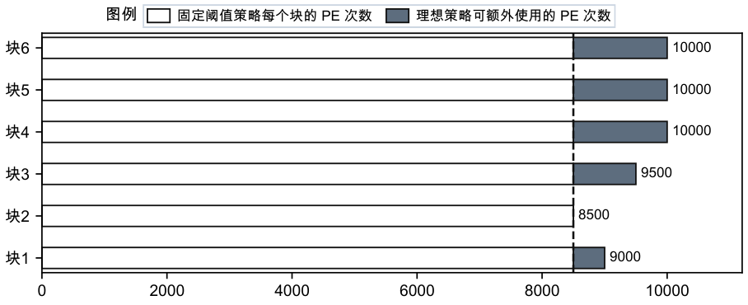
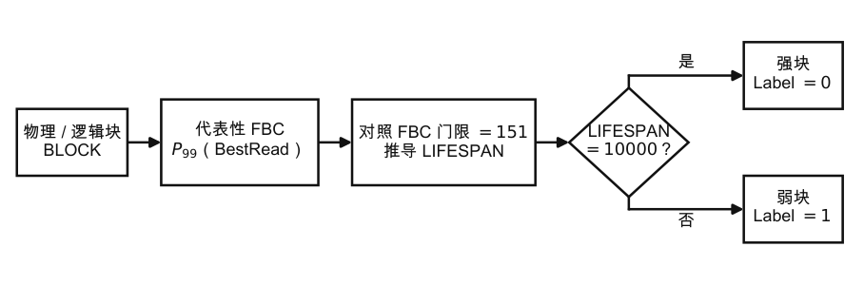
块级 FBC 分布差异驱动强/弱块二分类，差异化 PE 使累计写入提升约 17%
FBC 特征→强/弱块标签流程
块间 PE 耐受差异
数据观察：统一阈值闲置强块余量
● 块间 PE 耐受差异显著，最高与最低相差 1500 次
● 8500 统一阈值下强块剩余写入余量被完全浪费
● 该差异驱动按块分层配置 PE 上限
策略：FBC 特征→强/弱块标签
● 4 个早期 PE 档位（0/1000/2000/3000）采集 FBC 统计特征
● 以 FBC 门限 151 推导 LIFESPAN，是否达 10000 划定强/弱块
● 256 块中强块 251、弱块仅 5，分布高度不平衡
● 强块上限 10000、弱块 7500；R_{imp}≈17.08%（策略测算值，TN=51, TP=1, FP=FN=0）
26
Notes:
根据这种分布，我们没有去具体预测每个块的使用寿命。
8500 的统一阈值下，强块的剩余写入余量被完全浪费。
我们的策略很直观：其实不需要对每个块精确预测寿命，只需要预测出写不到 1 万的那个块，给它少写一点。
在早期 PE 档位采集 FBC 特征，用三个模型投票分类出强弱块，然后强块 PE 上限提到 10000、弱块降到 7500。
差异化写入策略下，累计写入量提升约 17.08%。这是策略测算值。
消融实验发现特征非常强——测试集 52 个块全部预测正确，251 个强块也全部识别。总写入量提升约 17.08%。
图中负数的含义是：如果把强块误判成弱块，总写入量反而下降。所以关键是弱块不能被漏判。

Slide 27
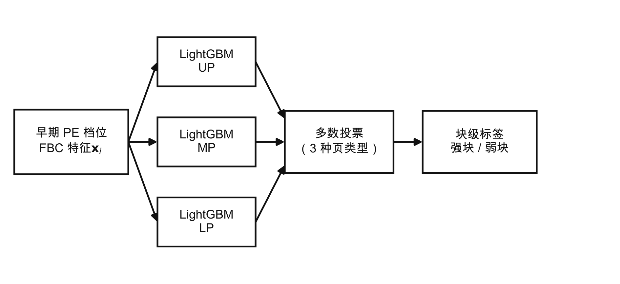
三模型投票融合实现强/弱块分类
分析要点
● LP/MP/UP 三类页分别建模后投票融合
● 测试集 52 块中弱块仅 1 块，属小样本点估计
集成投票流程
27
Notes:
具体的建模方法和第三章类似，关键结论已在上一页讲过。

Slide 28
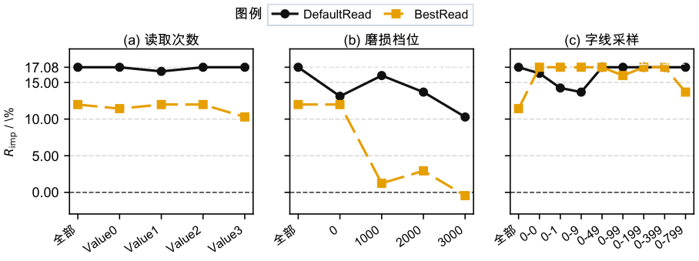
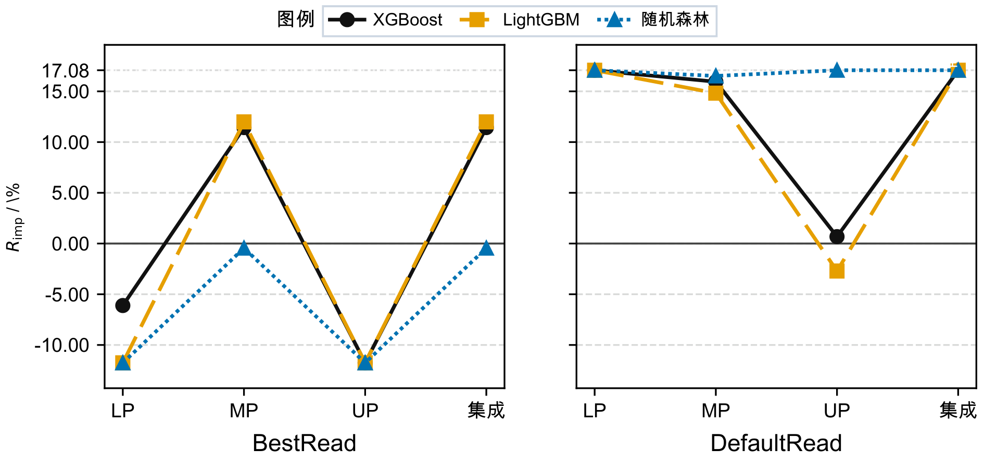
DefaultRead 单次读取即可完整保留 17.08% 增益
读取次数/PE 档位/Wordline 消融
分模型/读类型 R_{imp} 对比
三维度轻量化消融
● 消融读取次数/PE 档位/Wordline 采样范围
● DefaultRead 单次读取即保留全部增益
分模型/读类型 R_{imp}
● 分模型、分读类型对比 R_{imp} 收益分布
● DefaultRead 集成列三模型均收敛至 17.08%；BestRead 下 LP/UP 单类页面出现负增益
28
Notes:
消融分析的话，我们从读取次数、磨损采样 PE 和字线范围三个维度做了消融，关键结论是——单次读取即可保留全部增益。详细数据请看图。

Slide 29
第四章小结：差异化 PE + 轻量化部署 + 局限声明
● FBC 强/弱块二分类 + 差异化 PE 管控方案
◦ DefaultRead 单次读取即可保留全部增益
● 约 17% 累计可写入量提升，不突破 LDPC 安全边界
◦ 17% 为策略测算值，测试集为小样本点估计
● 轻量化消融验证控制器端部署可行性
◦ 从预测到调度形成完整工程闭环
● 局限：256 个逻辑块样本偏小，结论仍需扩大验证
29
Notes:
这就是第四章的所有内容。
第四章提出了 FBC 强/弱块二分类加差异化 PE 管控方案，约 17% 的累计写入量提升。
轻量化消融验证了部署可行性。局限是 256 个逻辑块样本偏小。

Slide 30
第五章：原型系统落地
智慧 SSD 运维软件 — 数据接入→预警→处置全流程闭环
Notes:
进入第五章，原型系统落地。

Slide 31
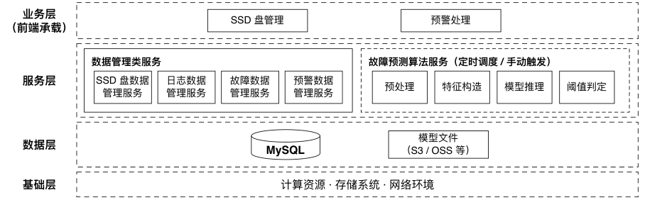
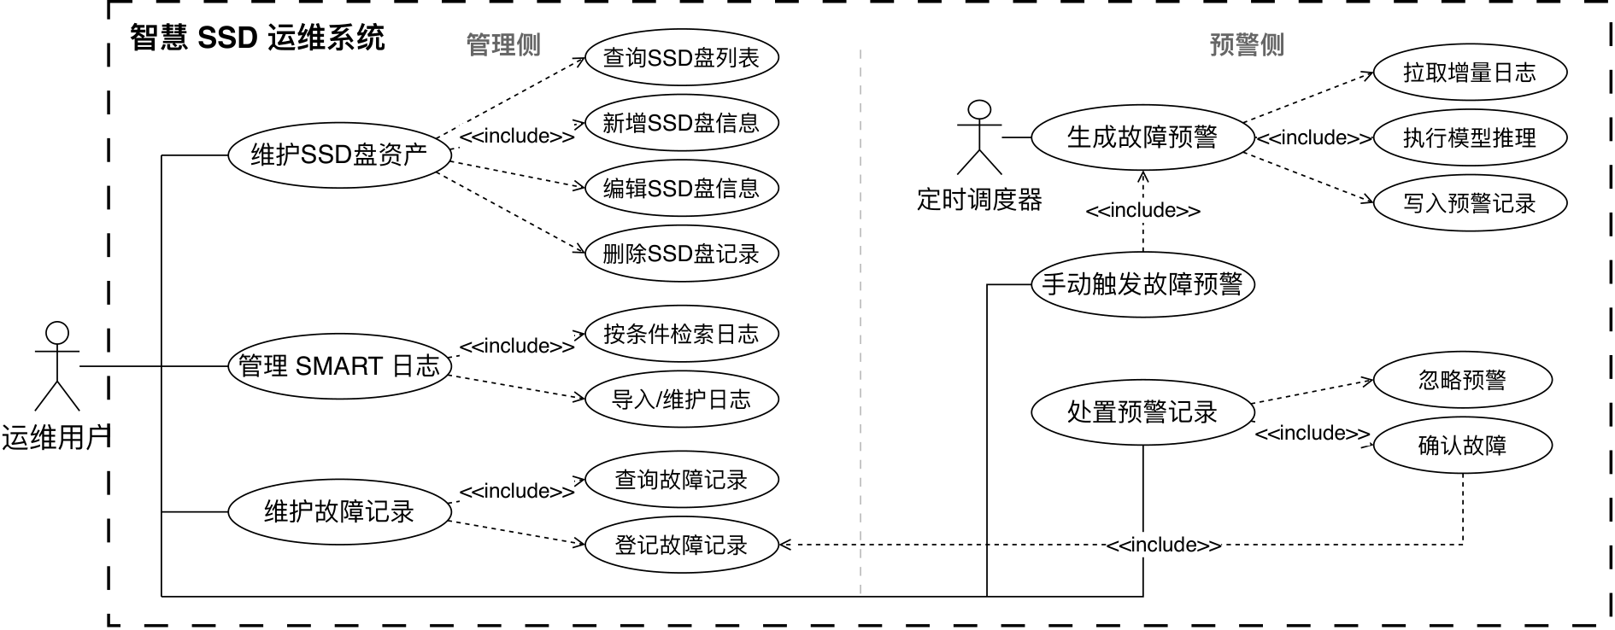
四层架构与用例设计：业务层→服务层→数据层→基础层打通闭环
四层架构设计
用例分析图
系统架构
● 算法服务与业务解耦，支持热更新不影响主流程
● 定时调度 + 手动触发双模式
用例分析
● 管理侧：盘资产/日志/故障记录 CRUD
● 预警侧：生成/处置/确认/忽略全流程
● 功能测试覆盖采集—推理—预警全链路
31
Notes:
然后就是第五章。
第五章做了一个智慧 SSD 运维原型软件。
左图是四层架构——数据采集、算法服务、业务逻辑、前端展示。
右图是用例分析——预警的生成、确认、处置、忽略全流程。

Slide 32
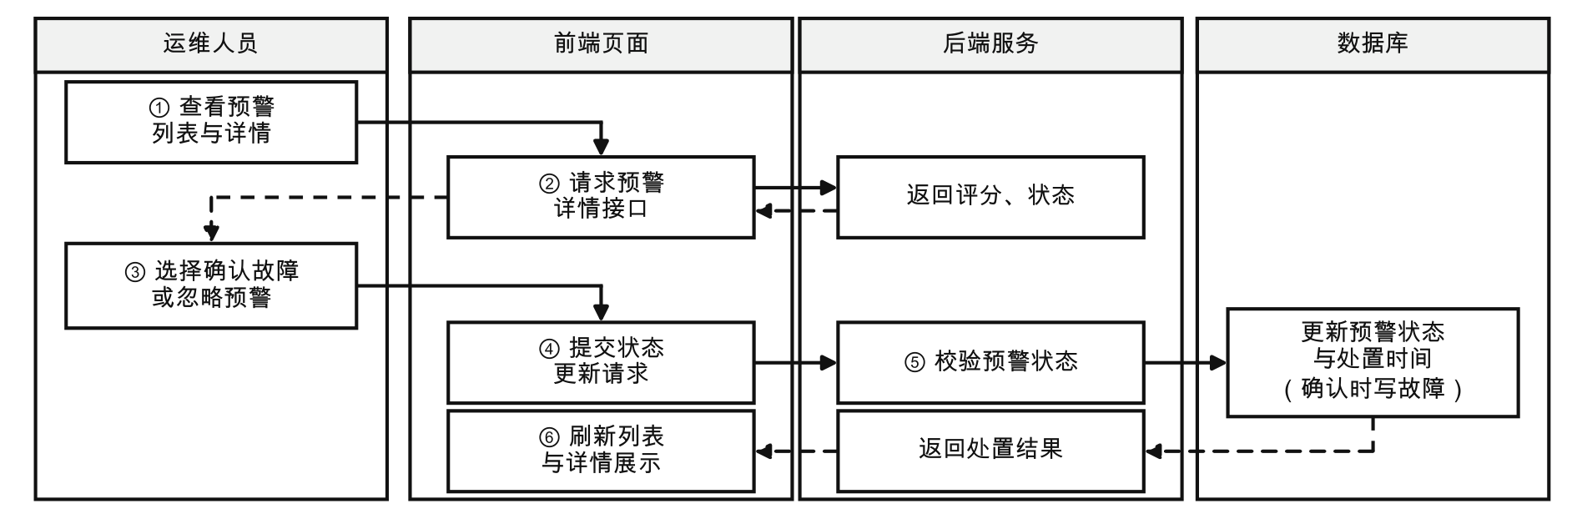
预警处置形成完整业务闭环，状态终态不可逆
分析要点
● 预警管理支持确认和忽略操作，故障处置跟踪换盘流程
● 状态流转：pending→confirmed/ignored，终态不可重复处置
● 前端 Vue3+TypeScript，后端 Java+Python 算法服务，REST 接口
预警处置交互顺序
32
Notes:
右边的话就是运维同学处理的一个时序。预警状态从 pending 到 confirmed 或 ignored，终态不可逆。前端 Vue3、后端 Java 加 Python，REST 接口通信。完整闭环已经跑通。

Slide 33
总结：低误报约束贯穿两大任务，三项核心贡献
① 近端突变标注 + 短期突变特征
混合标注消除长窗稀释，B 组 r_{k}|Δ| 捕捉 1-3 天突变信号，F_{0.5} 从基线多数未达 0.9 突破至 0.919，与最强基线并列最优
② 异构集成预测 F_{0.5}=0.919，FPR 降低 40%
Attention 融合 F_{0.5}=0.919 并列最优，FPR 从 4.53×10⁻⁵ 压至 2.71×10⁻⁵，Precision 达 0.981，大规模部署虚假告警显著减少
③ 差异化 PE 写入量提升约 17%（策略测算值）
强/弱块分类后差异化擦写上限，DefaultRead 单次读取保留增益。测试集为小样本点估计，统计可靠性有限
33
Notes:
整个报告差不多结束了，做一个总结。
本文的核心贡献有三项。
第一，近端突变标注加短期突变特征。混合标注消除了长窗稀释，B 组 r_k|Δ| 捕捉了 1 到 3 天的突变信号。
F₀.₅ 达到 0.919，与最强基线并列最优。
第二，异构集成预测。做集成的原因是单个模型只在 MB1 上表现好、在 MB2 上就不行了，集成让它更稳定。
Attention 融合后 F₀.₅ 达到 0.919 与最强基线并列最优，FPR 降低 40%。
大规模部署下虚假告警显著减少。
第三，差异化 PE 写入量提升约 17%——这是策略测算值。强/弱块分类后差异化擦写上限，DefaultRead 单次读取即可保留增益。
测试集为小样本点估计，统计可靠性有限。
一句话概括：低误报约束贯穿两大任务，同等检出能力下误报更少，同等硬件条件下资源利用更充分。

Slide 34
未来方向：跨型号泛化、在线学习与边缘部署
● 跨厂商/跨型号泛化验证，包括 QLC/PLC 新型闪存
◦ MB2 TPR 仅约 0.19，弱信号故障盘仍难检出，是低误报约束下固有代价
● 在线增量学习应对概念漂移，持续迭代模型
◦ 256 个逻辑块样本偏小，块级结论仍需扩大验证
● 模型剪枝量化后部署到 TPU 或 FPGA 边缘端加速推理
● 结合特征重要性做故障归因，增强可解释性
34
Notes:
当然也有明确的局限，坦率地跟各位汇报。
三个主要局限需要正视。
第一，MB2 上 TPR 仅约 0.19，弱信号故障盘仍难检出——这是低误报约束下的固有代价。
第二，256 个逻辑块样本偏小，块级结论仍需扩大验证。
第三，三轮实验结果之间变化还不小，不是非常稳定，存在概念漂移的问题。
未来有四条路可以探索：
跨厂商跨型号泛化验证，包括 QLC、PLC 新型闪存；
在线增量学习应对概念漂移，让模型持续迭代；
以及结合特征重要性做故障归因，给运维同学提供"为什么会报这个盘故障"的参考。

Slide 35
浙江大学硕士学位论文答辩
感谢各位专家评审！
敬请批评指正
Notes:
所有的内容到这里就结束了。感谢各位专家的耐心倾听，敬请批评指正。谢谢。

